Slide 1
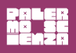
La base della biodiversità (umana)
PALERMOSCIENZA 2010
Fabio Caradonna

Slide 2
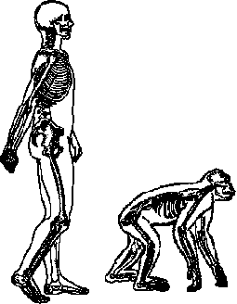
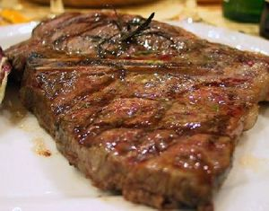
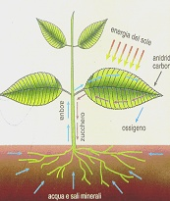
Siamo tutti uguali……………
Tutti abbiamo le caratteristiche che ci contraddistinguono come appartenenti alla stessa specie: quella umana

Slide 3
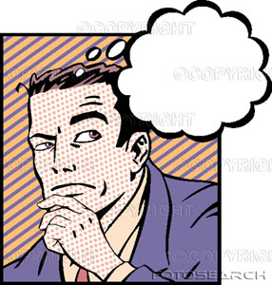
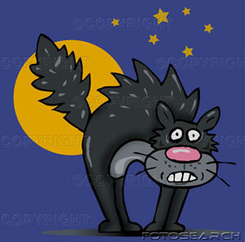

Slide 4
Siamo tutti diversi……………..
Tutti abbiamo delle diversità che ci danno la possibilità di….
Essere peculiari
Essere…noi stessi
In una sola parola, di essere:
UNICI

Slide 5
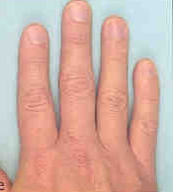
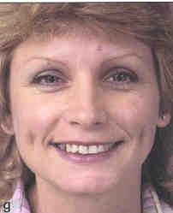
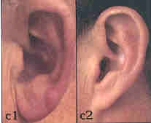
Molte delle diversità che ci contraddistinguono sono tramandate geneticamente
Il mignolo curvo: dominante
Le fossette facciali: dominanti
Il lobo staccato: dominante

Slide 6
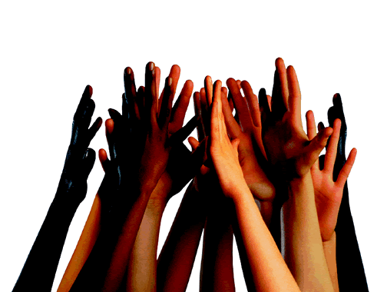
Variabilità genetica
Cosa crea variabilità genetica?

Slide 7
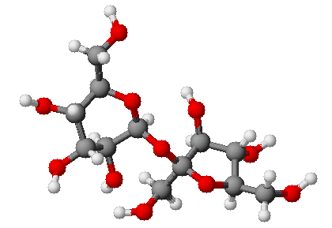
Cosa crea variabilità genetica?
Deve esserci una macromolecola che sia responsabile del passaggio delle informazioni.....
…ma non basta! Occorre anche che sia anche in grado di gestire la diversificazione delle informazioni ad ogni generazione

Slide 8

Nella trasmissione di un messaggio
IDENTITA’
E DIVERSITA’
dove irrinunciabilmente non si deve cambiare messaggio
dove è possibile introdurre una certa variabilità

Slide 9
Non fedeltà di trasmissione di un qualunque messaggio……
Nel mezzo del cammin di nostra vita mi ritrovai per una selva oscura che la diritta via avea smarrito
Nel pezzo del camin di rostri vivi vi ritrovai una belva oscura che la diretta mia avea smagrito
Nel mezzo del cammin di nostro vita mi ritrovai per una selva oscura che la diritta via avea smarrito

Slide 10
Cosa crea variabilità genetica?
Deve esserci una macromolecola che sia responsabile del passaggio delle informazioni.....
…ma non basta! Occorre anche che sia anche in grado di gestire la diversificazione delle informazioni ad ogni generazione

Slide 11
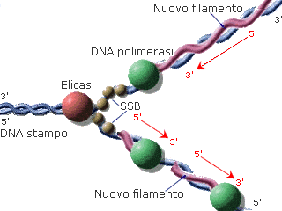
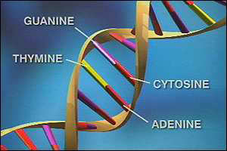
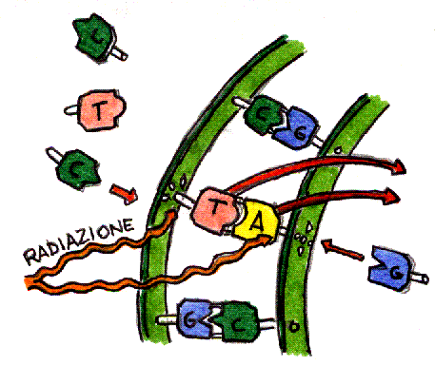
Il DNA è l’unica macromolecola in grado di assicurare agli organismi viventi informazioni di identità e diversità allo stesso tempo…………….

Slide 12
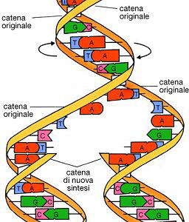
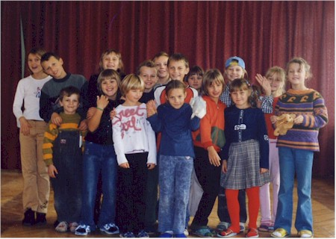
Fedeltà di trasmissione del messaggio genetico alle generazioni successive

Slide 13
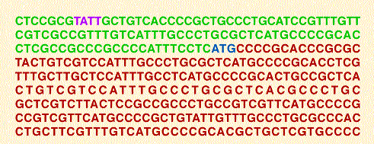
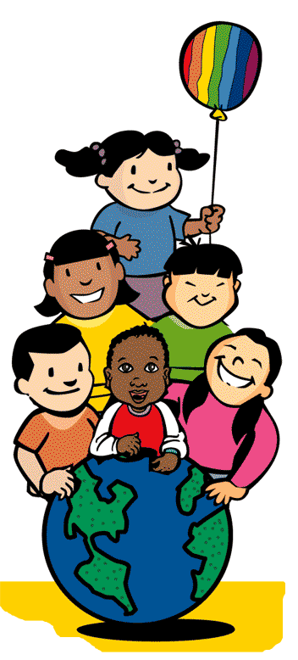
Non fedeltà di trasmissione del messaggio genetico alle generazioni successive
A

Slide 14




LA BIODIVERSITA’ E’ DUNQUE IN MANO A
mutazione
mantenimento
E’ quindi un processo estremamente dinamico
Che potrebbe squilibrarsi in un senso o nell’altro

Slide 15
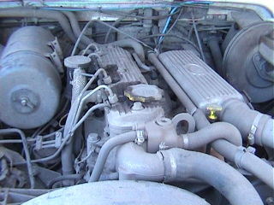
LA MUTAZIONE E’ IL MOTORE DELL’EVOLUZIONE BIOLOGICA
…….una spinta continua al cambiamento

Slide 16
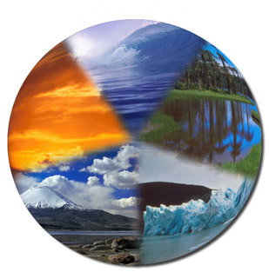
COSA PUO’ FUNGERE DA TERRENO DI PROVA DELL’EVOLUZIONE BIOLOGICA ?
L’ambiente è l’unica entità deputata a “vagliare” i processi evolutivi

Slide 17
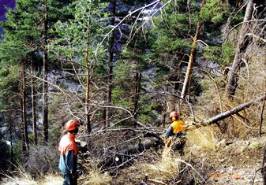
E quando non si rispetta questa sovranità……..
Gli alberi sono le colonne del mondo, quando tutti gli alberi saranno tagliati il cielo cadrà sopra di noi. (Proverbio Indio)

Slide 18
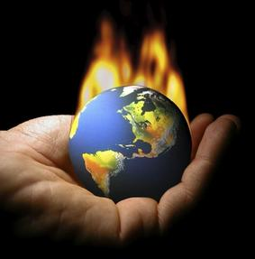

…gli effetti rovinosi di questo “colpo di stato” sono sotto gli occhi di tutti….
Panta Rei: La genetica si racconta. F. Caradonna, M. Mauro. Aracne Editrice, 2007

